Slide 1
第五章 光伏并网逆变器的电路拓扑
5.1 光伏并网逆变器的分类
5.2 隔离型光伏并网逆变器
5.3 非隔离型光伏并网逆变器
5.4 多支路光伏并网逆变器
5.5 微型光伏并网逆变器
5.6 由H桥拓扑派生出的逆变器结构
5.7 由NPC拓扑派生出的逆变器结构

Slide 2
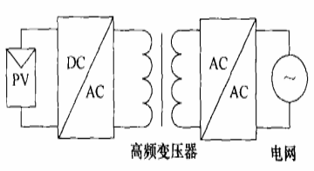
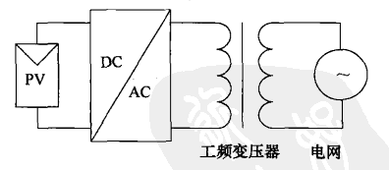
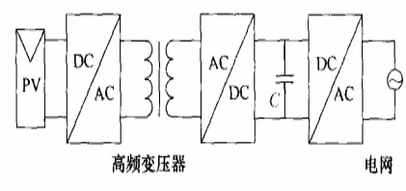
工频隔离型光伏并网逆变器结构
高频隔离型光伏并网逆变器结构
周波变换型
高频隔离型光伏并网逆变器结构
DC/DC变换型

Slide 3
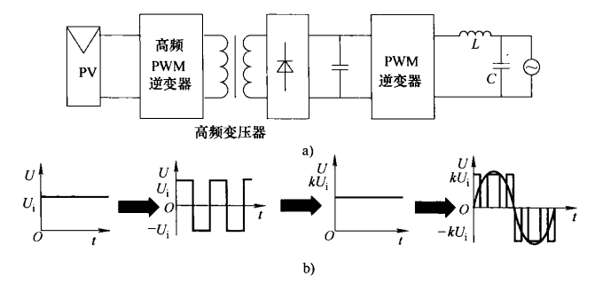
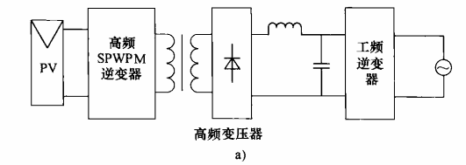
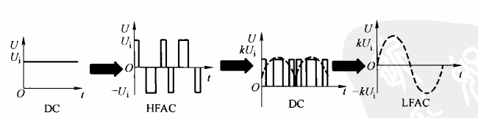
DC/DC变换型

Slide 4
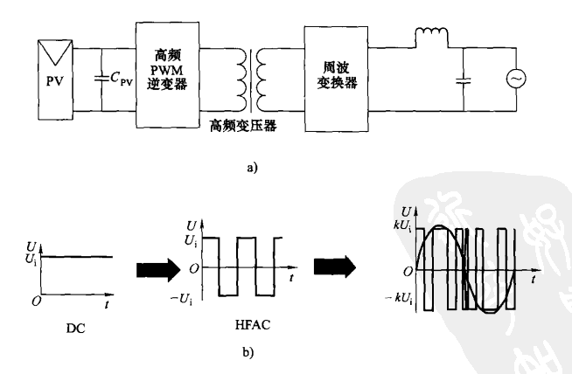
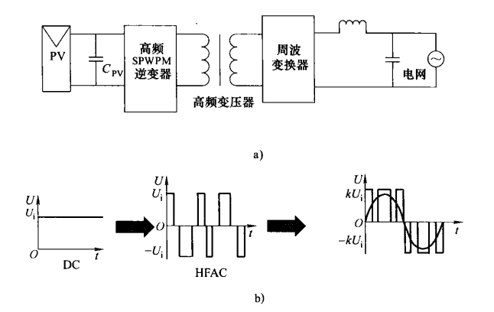
周波变换型
周波变换型高频链光伏并网系统
a) 电路组成 b) 波形变换模式

Slide 5
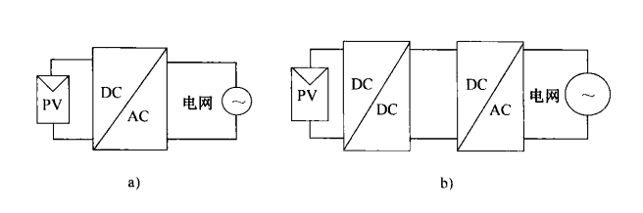
非隔离型光伏并网逆变器结构
a)单级非隔离型 b)多级非隔离型

Slide 6
5.3.3 非隔离型光伏并网逆变器的难点问题
非隔离型光伏并网逆变器是未来光伏系统的发展方向，但也存在相应的两个主要难点问题。由于逆变器输出不采用工频输出变压器进行隔离及升压，
逆变器易向电网中注入直流分量，导致变压器或互感器饱和、变电所接地网腐蚀等电网设备问题。
由于并网逆变器中没有工频或高频变压器，同时由于光伏电池对地存在寄生电容，使得系统在一定条件下能产生较大的共模漏电流，增加了系统的传导损耗，降低了电池兼容性，同时也会向电网中注入谐波并出现安全问题。

Slide 7
一、直流分量带来的危害、成因
直流分量带来的危害：直流电流注入电网，会引起变压器的直流偏磁。如：变压器铁芯磁饱和，振动和噪声。
直流分量产生的最根本原因是逆变器输出的高频SPWM波中含有一定的直流分量，可归结为以下几点：
1. 给定的正弦信号中含有直流分量（多发生在模拟控制的逆变器中）。

Slide 8
2. 控制系统反馈通道中的零点漂移引起的直流分量：
① 检测元件的零点漂移。
② A/D转换器的零点漂移。
③ 脉冲分配及死区电路引起的直流分量。
④ 开关特性不一致导致的直流分量。
直流分量的抑制方法：软件法、硬件法等。

Slide 9
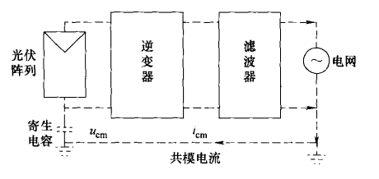
二、共模漏电流的危害、成因
光伏电池和接地外壳间存在对地的寄生电容，该寄生电容与逆变器输出滤波元件及电网阻抗组成共模谐振电路，如图5- 18所示。逆变器的功率开关动作时，会引起寄生电容上的共模电压产生变化，变化的共模电压激励谐振电路从而产生共模电流。
图5-18 非隔离型光伏并网系统中的寄生电容和共模电流

Slide 10
共模电流的出现，增加了并网电流谐波以及系统损耗，降低了电磁兼容性并产生安全问题。
除此之外还会产生以下危害：
1）对地下管道和其他地下设施造成危害
2）改变土壤成分，对农作物生产和生态环境造成不良后果。
3）对电力系统产生重大影响，导致电力系统故障。
4）引起电磁干扰，影响通讯设备正常工作。
5）对电气装置本身而言，会降低效率和寿命。

Slide 11
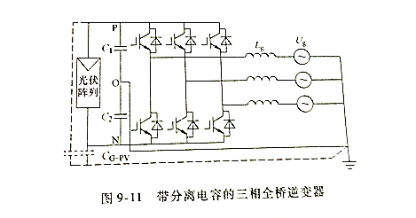
抑制漏电流的方法：
一、支路分流法
支路

Slide 12
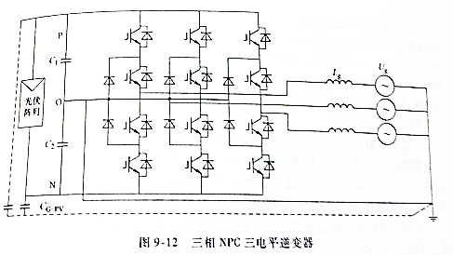
支路
电池板并联电容远远大于寄生电容，所以大部分漏电流通过直流侧中点进入光伏电池并联电容。

Slide 13
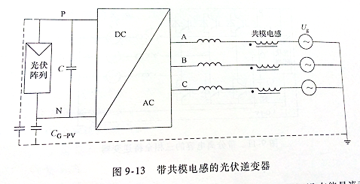
二、增大共模回路阻抗

Slide 14
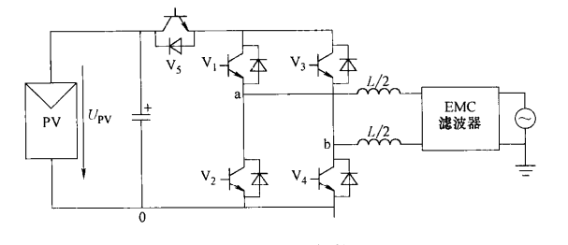
三、改进逆变器的拓扑结构
在考虑电路效率的条件下，可适当改进逆变器的拓扑结构来抑制共模电流。如带交流旁路的全桥拓扑、 带直流旁路的全桥拓扑、H5拓扑等。
图5-19 H5拓扑

Slide 15
5.4 多支路光伏并网逆变器
光伏发电广泛的与城市建筑相结合，由于城市建筑的复杂性，其光照、温度、光伏组件规格都会因安装位置的不同而有所差异，传统的集中式光伏并网结构无法满足光伏系统的这种更高性能的要求，可采用多支路型的光 伏并网逆变器结构。
各支路可独立进行最大功率跟踪，解决了各支路间的功率失配问题。多支路光伏并网逆变器安装灵活、维修方便、能够最大限度的利用太阳能的辐射能量，具有较好的应用前景。
根据有无隔离变压器可分为隔离型和非隔离型多支路光 伏并网逆变器两大类。

Slide 16
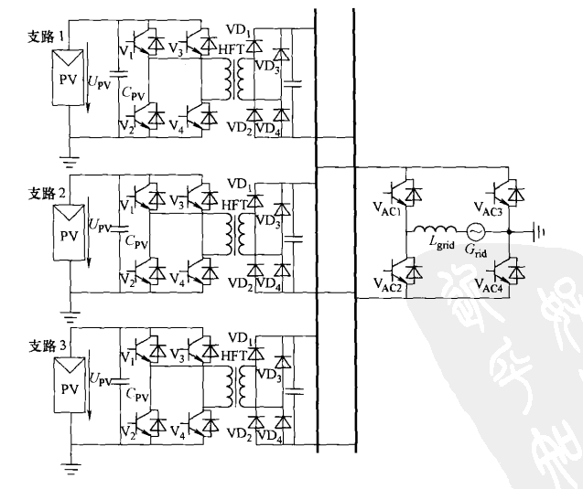
5.4.1 隔离型多支路光伏并网逆变器
图5-20 多支路高频链光伏并网逆变器结构

Slide 17
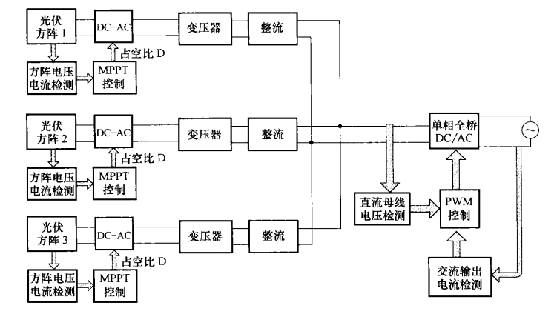



图5-21 多支路高频链光伏并网逆变器系统整体控制框图
5-<number>

Slide 18
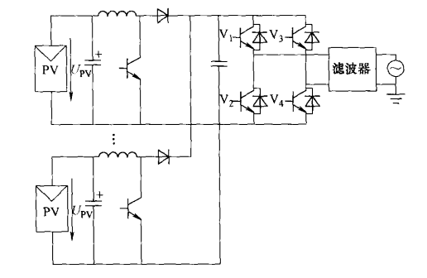
5.4.2 非隔离型多支路光伏并网逆变器
图5-21 基于Boost变换器的非隔离型光伏并网逆变器结构

Slide 19
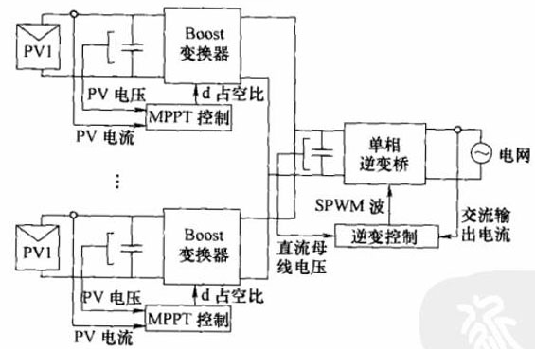
图5-21 非隔离型多支路并网逆变器系统的控制框图

Slide 20
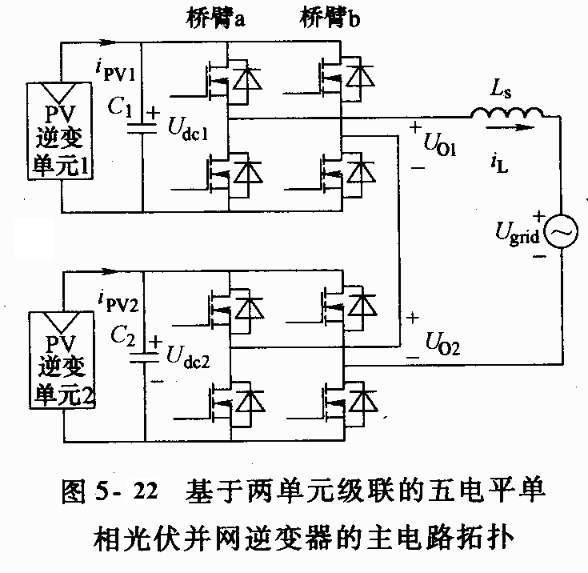
5.4.3 非隔离级联型光伏并网逆变器

Slide 21
5.5 微型光伏并网逆变器
微型光伏并网逆变器，即微型逆变器(Micro-Inverter)，是 一种用于独立光伏组件并网发电系统的功率变换单元。 传统的光伏并网系统基于光伏组件的串、并联组成，系统缺乏扩充性，不能实现每块组件的最大功率点运行， 如任一组件损坏，将会影响整个系统的正常工作。还因其较高的直流电压存在安全性和绝缘问题。

Slide 22
MI主要优点：环境适应性强、没有热斑问题、模块化技术容易扩容、体积较小、标准化安装、无须串联二极管和旁路二极管、分布式结构提高了系统的可靠性。
MI主要缺点：系统应用可靠性不如光伏电池，一旦损坏不易更换；效率比集中式逆变器低；相对成本较高；集中控制困难。
MI 输入电压低（ 单块光伏组件的输出电压一般为 20~50V）、输出电压高311V （AC220V）或156V（AC110V）。MI直接与单块光伏组件相匹配，功率等级100~300W。

Slide 23
微型光伏并网逆变器关键性技术。
1）同时具备升降压变换功能的逆变器拓扑，且具备电气隔离功能。
2）高效率的电能变换技术。
3）新型的高可靠性、低成本小功率并网电流检测与控制技术。
4）高效率、低成本的最大功率点跟踪技术。
5）简单、有效的孤岛检测技术。
6）提高整机寿命的无电解电容变换技术。
7）信息通信技术。

Slide 24
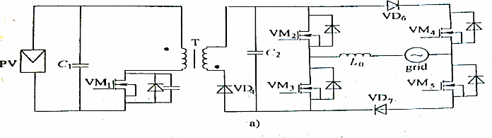

5.5.1 电压型高频链微型光伏并网逆变器
反激式电压型高频链MI典型拓扑

Slide 25
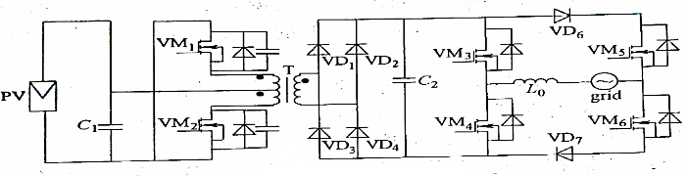
推挽式电压型高频链MI典型拓扑

Slide 26
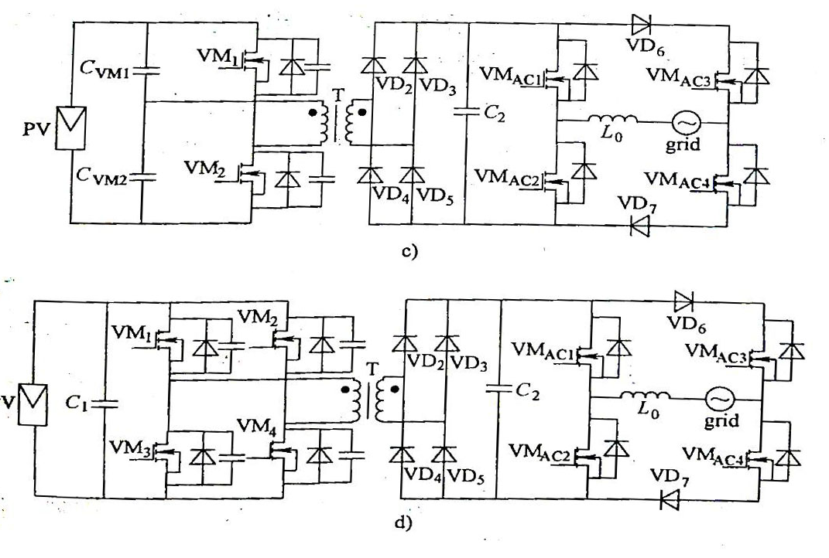
半桥、全桥式电压型高频链MI典型拓扑

Slide 27
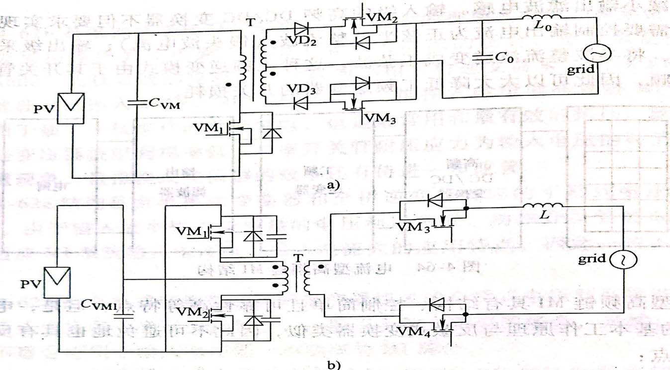
5.5.2 电流型高频链微型光伏并网逆变器
图5-23 电流型高频链MI典型拓扑 a) 反激式 b) 推挽式

Slide 28
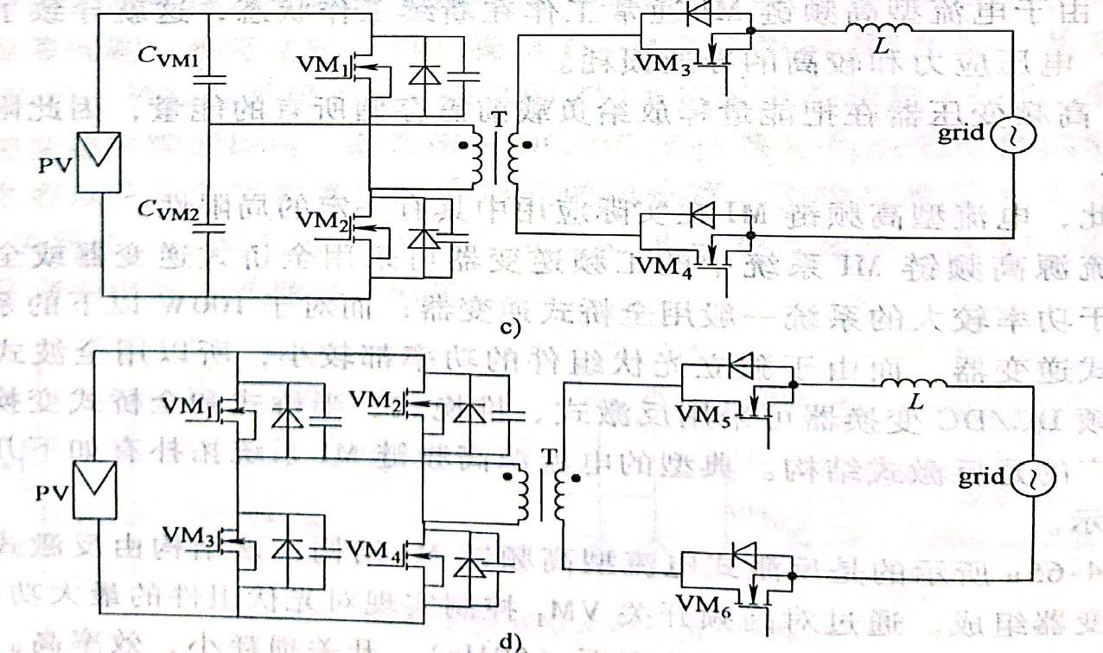
图5-23 电流型高频链MI典型拓扑 a) 半桥式 b) 全桥式

Slide 29
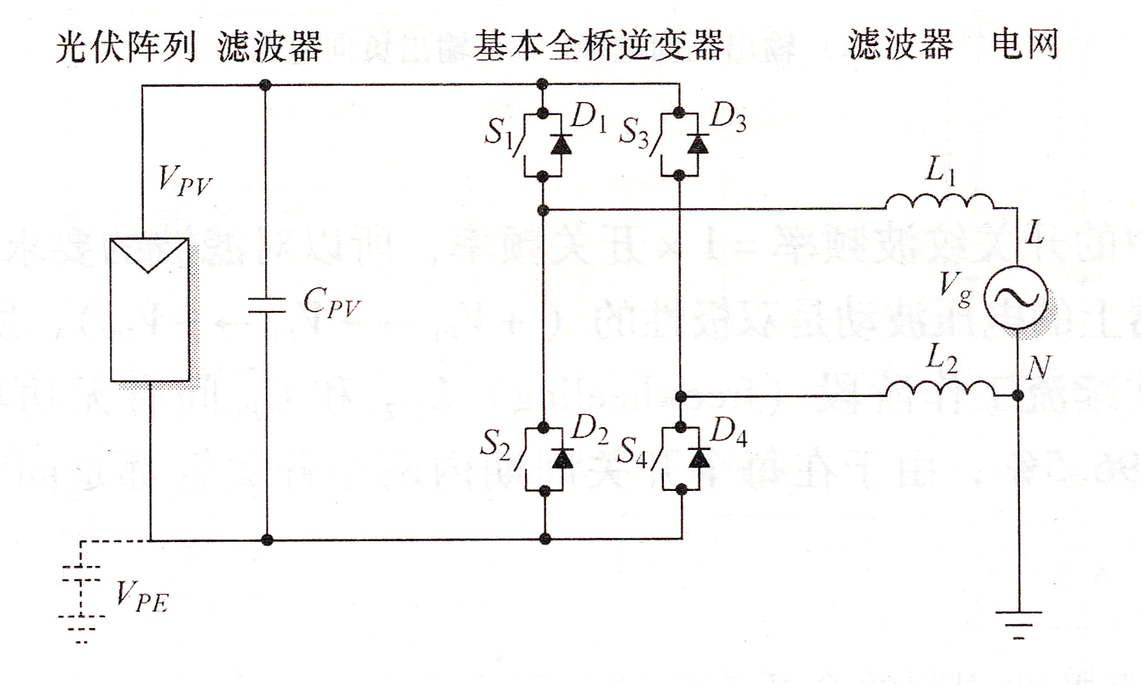
5.6 由H桥拓扑派生出的逆变器结构
5.6.1 基本全桥逆变器
基本全桥（FB）逆变器是由W.Mcmurray于1965年首次提出，拓扑如图：
可以采用3种调制策略
1）双极性调制
2）单极性调制
3）混合调制

Slide 30
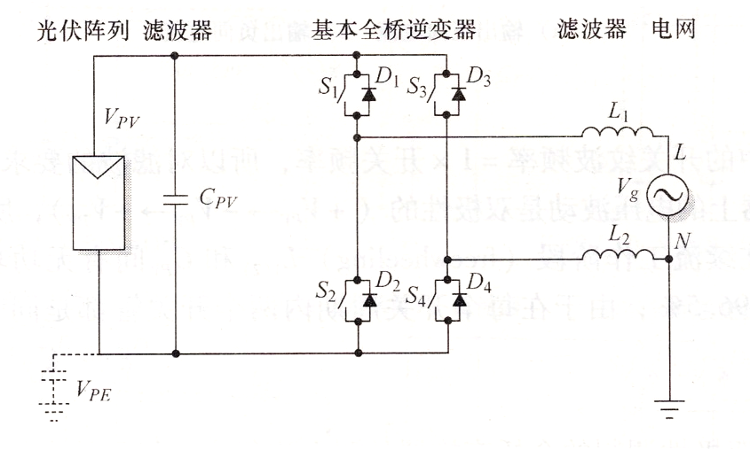
1）双极性调制的主要特征
①A桥臂和B桥臂中位于对角线上的开关管都以高频方式同时开关，并且采用相同的正弦参考信号。
②输出电压中不会出现零电压状态。
优点：V_{PE}中只含有电网频率分量而没有开关频率分量，因此产生的漏电流和EMI都很小。

Slide 31
缺点：
①电流中的开关波纹频率=1×开关频率，所以对滤波的要求较高。
②滤波器上的电压波动是双极性的，所以铁芯损耗高。
③由于在续流工作阶段L ₁₍₂₎和C_{PV}间有无功功率交换，因此效率会降低到96.5%；由于在每个开关周期内两个开关都是同时开关的，所以开关损耗高。
评论：虽然漏电流小，但是效率的下降使其不适合用作无变压器型光伏逆变器。

Slide 32
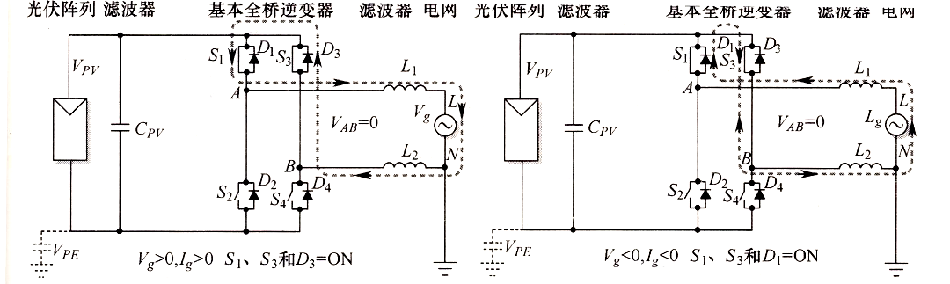
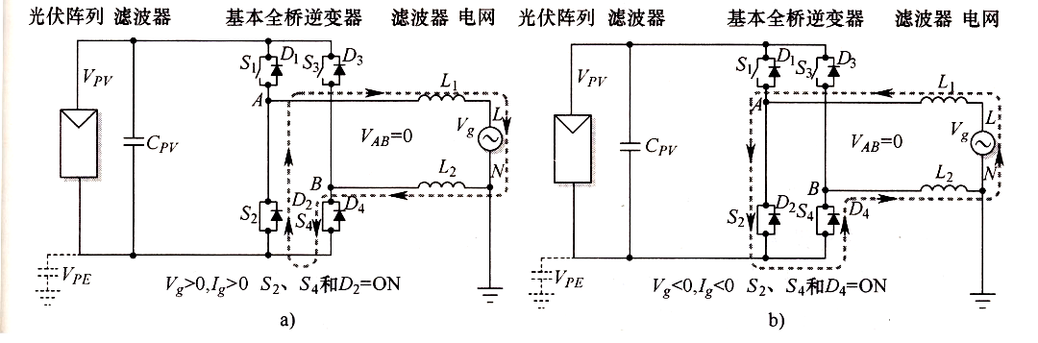
2）单极性调制的主要特征
①A桥臂和B桥臂都以高频的方式开关，但是采用互为镜像的正弦参考信号。
②输出电压中存在两种零电压状态：S₁、S₃=on和S₂、S₄=on

Slide 33
优点：
①电流中的开关波纹频率=2×开关频率，所以对滤波的要求较低。
②滤波器上的电压波动是单极性的，从而铁芯损耗低。
③效率可高达98%，这是因为零电压状态使损耗减小了。
缺点：V_{PE}中只含有开关频率分量，因此产生的漏电流大，EMI高。
评论：虽然效率高且对滤波的要求低，但是V_{PE}中含有高频分量使其不适合用作无变压器型光伏逆变器。

Slide 34
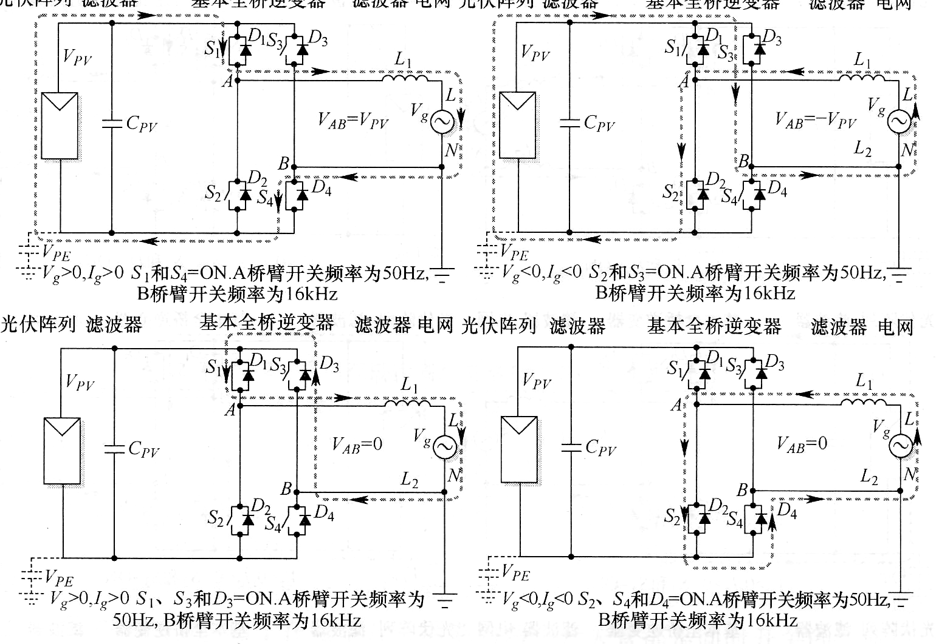
3）混合调制的主要特征
①A桥臂以电网低频方式开关，B桥臂以PWM的高频方式开关。
②输出电压中存在两种零电压状态：S₁、S₃=on和S₂、S₄=on

Slide 35
优点：
①滤波器上的电压波动是单极性的，从而铁芯损耗低。
②效率可高达98%，这是因为零电压状态时在L和C之间没有无功功率交换，并且一个桥臂的开关频率低。
缺点： ①电流中的开关波纹频率=1×开关频率，所以对滤波的要求较高。
② V_{PE}中只含有以电网频率变化的方波，所以会产生大的漏电流峰值，并且对EMI滤波的要求高。

Slide 36
评论：虽然效率高，但是V_{PE}中含有的方波波动使其不适合用作无变压器型光伏逆变器。
非隔离型光伏并网逆变器的2个难点问题
直流分量
共模漏电流

Slide 37
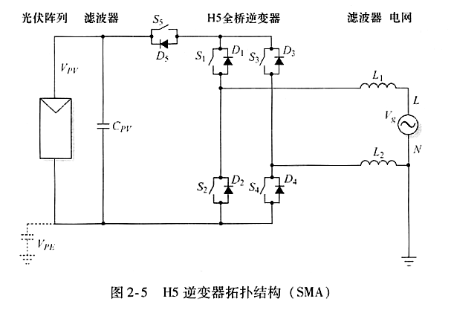
5.6.2 H5逆变器（SMA）
2005年，SMA公司申请了一项称之为H5的逆变器拓扑结构专利，拓扑如图：
特点是在直流环节的正直流母线上添加了额外的第5个开关

Slide 38
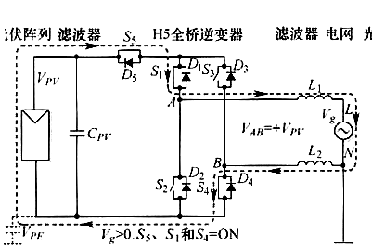
提供了两个重要功能：
1）在零电压状态时避免了L₁₍₂₎和C_{PV}之间无功功率的交换，从而提高了效率。
2）在零电压状态时将光伏模块和电网隔离，从而消除了V_{PE}中的高频成分。
电流的状态如图所示：
S₅和S₄以高频方式开关，S₁以电网频率开关。

Slide 39
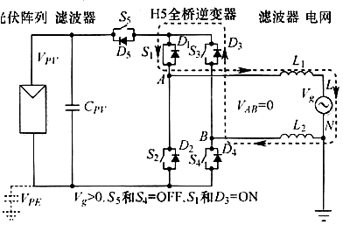
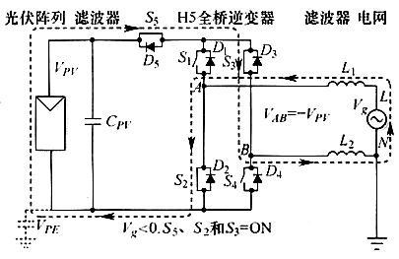
输出负向电流
S₅和S₄以高频方式开关，S₁以电网频率开关。
S₅和S₂以高频方式开关，S₃以电网频率开关。
输出正向电流

Slide 40
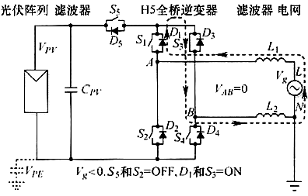
输出负向电流
S₅和S₂以高频方式开关，S₃以电网频率开关。

Slide 41
这种变换器的主要特征：
1） S₅和S₄（ S₂ ）以高频方式开关， S₁ （S₃）以电网频率开关。
2）输出电压中存在两种零电压状态：S₅=OFF和S₁(S₃)、= ON
优点：
1）滤波器上的电压是单极性的，从而降低了铁芯损耗。
2）效率可高达98%，这是因为零电压状态时在L₁₍₂₎和C_{PV}之间没有无功功率交换，并且一个桥臂的开关频率低。

Slide 42
3）V_{PE}中只含有电网频率分量而没有开关频率分量，因此产生的漏电流和EMI都很小。
缺点：
1）需要一个额外的开关。
2）在非零电压工作状态时有3个开关导通，因此导通损耗会增加，但是这并不影响其总体的高效率。

Slide 43
评论：
H5具有采用混合调制的全桥逆变器的所有优点，它通过使用一个额外的开关在零电压状态时将光伏板与电网隔离，从而消除了V_{PE}中的高频分量。这种拓扑结构效率高、漏电流及EMI低，因此适合应用于无变压器型光伏逆变器。
SMA公司已经商业化，最高效率可达98%。
应用于SunnyBoy4000/5000系列。数据来源：Photon International, 2007年10月。

Slide 44
作业：
H5拓扑结构的逆变器有何特点？

